Slide 1

HTML

Slide 2

El HTML es el HyperText Markup Language y es el lenguaje estándar que se utiliza para estructurar las páginas web, ya que nos permite darles un esqueleto a nuestros sitios y organizar nuestra información de la manera adecuada.

Slide 3
HTML significa “HyperText Markup Language”, es un lenguaje de hipertexto para poder hacer estructuras de páginas y es el lenguaje estándar que utilizan todos los navegadores para interpretar la estructura de tu página, permitiéndole leer y saber los elementos que contiene, su posición, e incluso tu posicionamiento dentro de los buscadores, lo cuál esta estrictamente relacionado con la optimización de motores de búsqueda (SEO) para que la información de tu sitio este bien posicionada dentro de internet, y las personas la encuentren con mayor facilidad, puesto que nos permite darle un esqueleto a nuestros sitios y organizar nuestra información de la manera adecuada, conforme vayamos avanzando en la misión puntualizaremos más en ello.

Slide 4
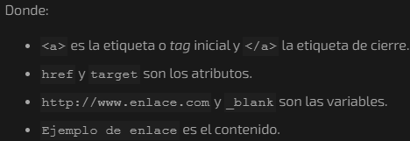
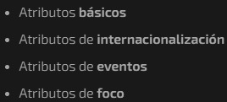
Las etiquetas son la estructura básica del HTML. Estas etiquetas o tags se componen y contienen otras propiedades, como son los atributos y el contenido.
Casi todas las etiquetas, que se dividen en cuatro grupos según su funcionalidad:

Slide 5
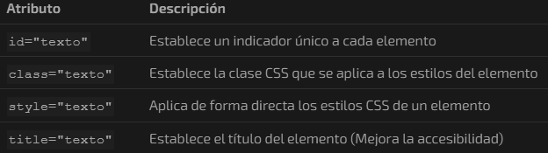

Slide 6
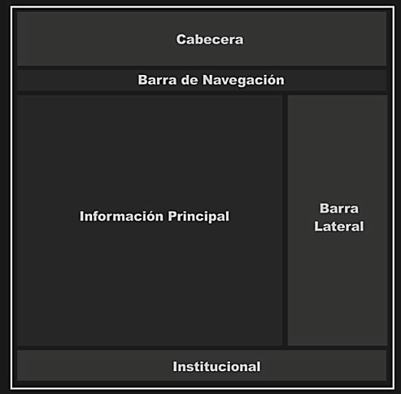
Header

Slide 7
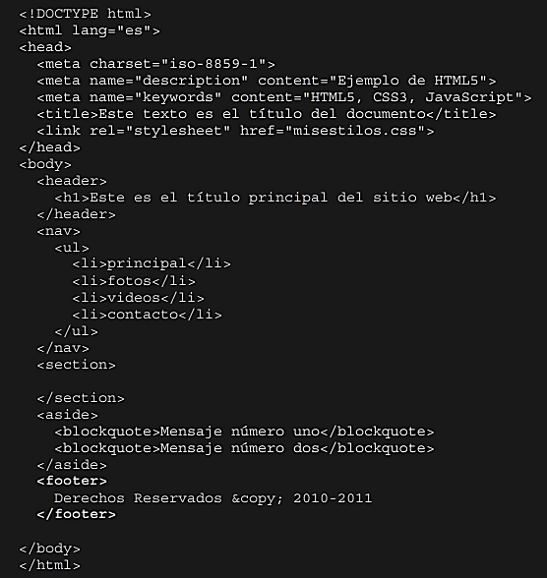

Slide 8
HEADINGS
Estos títulos que nos van a permitir resaltar información en tamaño y visibilidad, además de cuestiones de SEO.
Generar una etiqueta heading
<h1> Bienvenidos Explores </h1>
El valor que corresponde a la letra “h” puede ir del 1 al 6, permite ordenar estos títulos del más importante al menos importante, por ejemplo, un h2 puede utilizarse en títulos y subtítulos.
El valor de estas “h” están estrictamente relacionados con la jerarquía de las búsquedas en internet, si dos páginas tuvieran un mismo heading pero uno tuviera h1 y otro h6, el navegador le daría prioridad al h1, por lo que aparecería entre las primeras búsquedas en el navegador, debido a que lo considera como información importante y valiosa.

Slide 9
PARRAFOS
Te permiten ingresar información, y su etiqueta se muestra de la siguiente manera:
<p>contenido</p>
Donde tenemos el contenido podemos poner la información que queremos que se visualice en nuestro navegador
Podemos agregar un párrafo adicional con salto de línea por defecto, pero si queremos poner párrafos separados dentro del mismo, sin el salto de línea podemos ajustarlo con la siguiente etiqueta:
<br>

Slide 10
ENLACES
Te permite colocar un link como si fuera un hipervínculo, por medio de una palabra o varias podrás dirigirte al link que le indiques al usuario, utilizando la siguiente etiqueta
<a href="https://github.com/LaunchX-InnovaccionVirtual" target="blank">Link a LaunchX</a>
<br>
La letra “a” hace referencia al atributo que indica hacia donde te va a dirigir. Dentro de la misma etiqueta podemos agregar otro atributo, por ejemplo, un target= blank lo que nos permite abrir en una pestaña nueva la página del link que indicamos.
Es muy útil cuando queremos llevar al usuario a ciertas páginas estratégicas, por ejemplo, a nuestras redes sociales, la compra de algún producto, etc.

Slide 11
IMAGENES
Contiene dos atributos, source o bien "src" que se refiere a la fuente de donde vamos a usar la imagen, la cuál puede ser de forma local o una imagen de internet y "alt" que significa texto alternativo, este texto alternativo le va a dar la descripción a la imagen. También podemos usar otros atributos como "width" y "height" donde vamos a poner una cantidad en pixeles que son el alto y el ancho de la imagen.
<img src="https://i.imgur.com/84QT6os.jpeg" alt="Perritos lindos" width="350px" height="350px">

Slide 12
TABLAS
Este elemento nos sirve para organizar información, imágenes, links, etc.
<table>
<tr>
<th>Compañía</th>
<th>Contacto</th>
<th>País</th>
</tr>
<tr>
<td>Alfreds Futterkiste</td>
<td>Maria Anders</td>
<td>Germany</td>
</tr>
</table>

Slide 13
LISTA
Para agregar un elemento a la lista usamos la siguiente etiqueta:
<li> café</li>
<ul>
<li>Café</li>
<li>Arroz</li>
<li>leche</li>
<li>huevos</li>
</ul>

Slide 14
LISTA
ul significa "unordered list" es decir una lista que no tiene orden.
<ol>
<li>Alumno1</li>
<li>Alumno2</li>
<li>Alumno3</li>
</ol>
ol significa "ordered list" y te mostrara una lista en orden jerárquico.
<dl>
<dt>Enchiladas</dt>
<dd>- Tortilla frita con salsa, rellena de pollo</dd>
<dt>Molletes</dt>
<dd>- Bolillo con frijoles y queso</dd>
</dl>

Slide 15
Elementos compuestos, específicamente de los formularios. Los formularios son pieza clave de muchas páginas y aplicaciones web, un ejemplo sencillo de estos, son los formularios de contacto, de inicio de sesión, de selección, entre muchos otros, su principal característica es que tienen entradas que recaban información de nuestro usuario y de igual forma tiene botones que capturan o enviar esta información.

Slide 16
ENTRADA
Entrada de tipo texto
Los atributos id y nombre nos van a permitir identificarlos, y es de suma importancia para saber a qué campo nos estamos refiriendo, para cuando tengamos más de un input, y tengamos que utilizar su información en el backend o para procesarlos después. Estos atributos también pueden colocarse en cualquier otro elemento.
<input type="text" id="Input1" name="Input1"> Etiquetas (labels) Permite etiquetar un elemento Las etiquetas usualmente se colocan antes del elemento que deseas etiquetar. Y puedes colocarlo en la posición que tú quieras, al frente de tu input, arriba, abajo, etc.
<label for="Input1">Ejemplo de input de texto</label>
<input type="text" id="Input1" name="Input1">

Slide 17
CORREO
Valida las características del correo
<h2>Input De Texto</h2>
<label for="correo1">Input de Correo</label><br>
<input type="email" id="correo1" name="correo1"><br><br>
NUMERO
Solo se pueden ingresar números
<label for="numero1">Input de número</label><br>
<input type="number" id="numero1" name="numero1"><br><br>
PASSWORD
Se oculta información
<label for="psw1">Input de Password</label><br>
<input type="password" id="psw1" name="psw1"><br><br>

Slide 18
TELEFONO
Acorde al máximo de dígitos
<label for="tel1">Input de Teléfono</label><br>
<input type="tel" id="tel1" name="tel1" maxlength="10"><br><br>
URL
Valida las características del URL
<label for="url1">Input de URL</label><br>
<input type="url" id="url1" name="url1"><br><br>

Slide 19
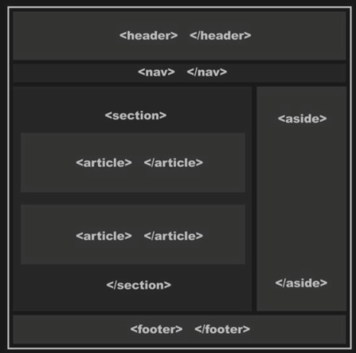

Slide 20
<article> </> : presentan información relevante dividida en partes que comparten similares características
<hgroup> </>:las etiquetas H, por propósitos de procesamiento interno, y evitar generar múltiples secciones durante la interpretación del documento por parte del navegador, estas etiquetas deben ser agrupadas juntas. Por esta razón, HTML5 provee el elemento : hgroup
<figure>& <figcaption> </>: ser aún más específicos a la hora de declarar el contenido del documento. estos elementos son parte del contenido relevante pero pueden ser extraídos o movidos a otra parte sin afectar o interrumpir el flujo del documento
<cite> </>: encierran el título de un trabajo, como un libro, una película, una canción, etc
<time> </> <address> </>

Slide 21
<b> y </b>: Bold
<i> y </i>:: Italic
<u> y </u>: Underline
<sup> y </sup>:: Superindice
<sub> y </sub>: Subindice
<br>: Salto de línea
<pre> y </pre>:: mantener el formato del texto tal como se escribió en el código
<blockquote> y </blockquote>: resaltar un bloque de texto y darle un formato especial.
<mark> y </mark>: Estas etiquetas se utilizan para resaltar un fragmento de texto con un color de fondo diferente.
del> y </del>: tachar un texto
<ins> y </ins>: subrayar un texto y mostrar que ha sido agregado o modificado.
<em> y </em>: enfatizar un texto y mostrar que tiene un significado especial.
<strong> y </strong>: aparezca en negrita y darle un mayor énfasis.
<span> y </span>: Personalizar el estilo solamente una parte del texto

Slide 22
Referencias
https://www.arkaitzgarro.com/xhtml/
https://gutl.jovenclub.cu/wp-content/uploads/2013/10/El+gran+libro+de+HTML5+CSS3+y+Javascrip.pdf

